Slide 1
Изложение Прощальная песенка.
Презентацию подготовила Датская Н..М. 2010 г.
г. Краснодар

Slide 2
Листья с веток опадают. Лить дожди не устают. Улетают птичьи стаи, Направляются на юг.

Slide 3
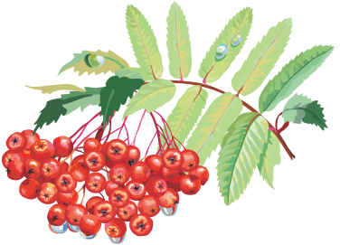
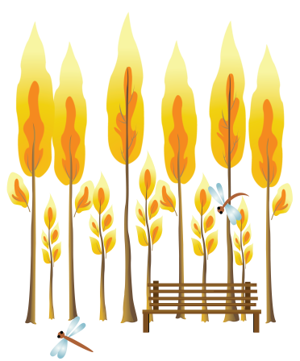
ОСЕНЬ
Поспевает брусника,
Стали дни холоднее.
И от птичьего крика
В сердце только грустнее.
Стаи птиц улетают
Прочь за синее море.
Все деревья блистают
В разноцветном уборе.
Солнце реже смеётся,
Нет в цветах благовонья.
Скоро Осень проснётся
И заплачет спросонья.
(К. Бальмонт)

Slide 4
Цель урока:
1. Научить писать изложение на материале текста в учебнике.
2. Научиться правильно и последовательно излагать мысли, обобщать.
3. Способствовать развитию творческого воображения детей.

Slide 5
Этапы проведения изложения
Работа над заголовком текста.
Чтение текста.
Работа над основными микротемами текста.
Орфографическая подготовка.
Вторичное чтение текста.
Написание изложений.
Самопроверка. Анализ учителем.

Slide 6
Работа над заголовком текста.
Прощальная песенка.
-О чём будет текст ?
-Какое настроение навевает название?

Slide 7
Чтение текста. Прощальная песенка.
Осень . Поредела на берёзах листва. Сиротливо качается на голой ветке скворечник. Вдруг подлетели два скворца. Скворчиха быстро скользнула в птичий домик . Скворец сел на веточку, поглядел по сторонам и тихо запел . Песня закончилась . Скворушка вылетела из скворечника .Птицы прощались с родным домиком . Весной они снова прилетят сюда . А теперь им пора в далёкий путь .

Slide 8
Текст, в котором что-то доказывается, раскрываются причинно-следственные связи и следствия какого-то события называется рассуждением.
Текст, в котором последовательно излагаются действия или события, следующие друг за другом – повествование. Текст, в котором перечисляются предметы, их признаки, одновременно существующие явления или действия – описание.

Slide 9
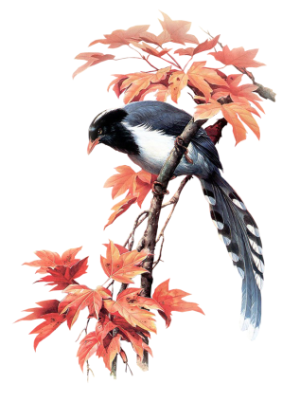
План.
1.Пришла осень.
2.Сиротливый скворечник.
3.Прощальная песенка.
4.Пора в далёкий путь.

Slide 10
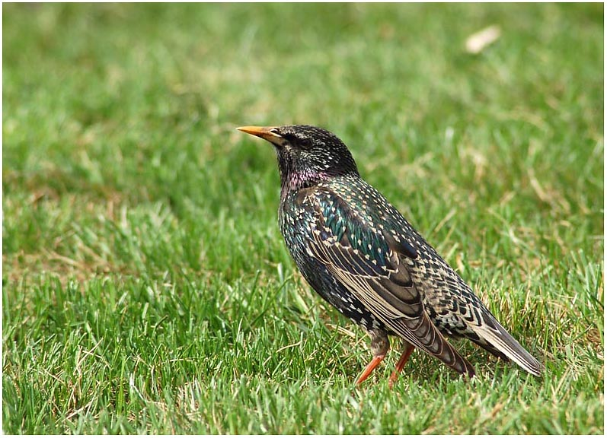
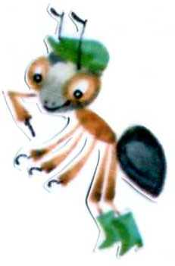
Он прилетает каждый год Туда, где птичий домик ждет.

Slide 11
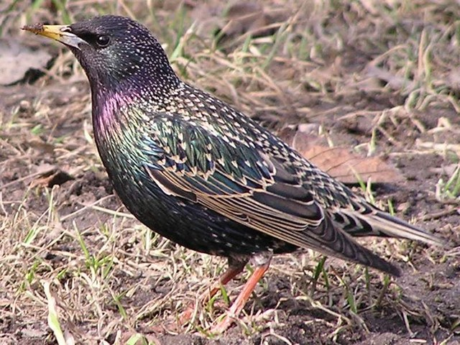
скворец

Slide 12
Орфографическая подготовка.
Безударная гласная.
Поредела , листва , качается, скворечник, подлетели, скворчиха, скользнула, поглядел, сторонам, родным, весной, далёкий.
Выделите корень. Подчеркните буквы безударных гласных в корне слов.
Подберите проверочные слова

Slide 13
Орфографическая подготовка.
Глаголы .
Поредела, качается, подлетели, скользнула, поглядел, закончилась, вылетела, прощались , прилетят.
Наречие.
Сиротливо, вдруг, быстро, тихо, снова, сюда, пора.
Подчеркни в словах буквы, написание которых надо запомнить
Выделите орфограммы.

Slide 14
Чтение текста.(вторичное)
Осень . Поредела на берёзах листва. Сиротливо качается на голой ветке скворечник. Вдруг подлетели два скворца. Скворчиха быстро скользнула в птичий домик . Скворец сел на веточку, поглядел по сторонам и тихо запел . Песня закончилась . Скворушка вылетела из скворечника .Птицы прощались с родным домиком . Весной они снова прилетят сюда . А теперь им пора в далёкий путь .

Slide 15
Написание изложения.
Самопроверка.
. Анализ учителем.

Slide 16
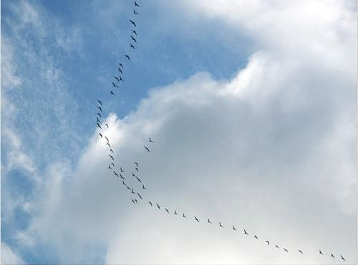
Литература:
Полякова А.В. Русский язык. 4 класс. Москва «Просвещение»2009
Полякова А.В.Методические рекомендации по русскому языку.- Москва
« Просвещение»2009
Полякова А.В. Творческие учебные задания по русскому языку. – М: ЗАО ЦОР.
В презентации использованы материалы сайта wikipedia.org/

